Slide 1
Ambientação a linguagem Python Parte 3
Análise de dados e extração de conhecimento
Professor Leandro O. Freitas

Slide 2
Coleção de dados: tuplas
Sequência ordenada de zero ou mais referências a objetos;
Heterogêneas: suportam diferentes tipos de dados;
Dimensão dinâmica;
Seus dados são representados entre parênteses. Exemplo:
tupla = ( ) # cria uma tupla vazia
tupla2 = (10, 20, 30) # cria uma tupla com 3 valores inteiros
tupla3 = (‘Joao’, 20, 3.58) # cria tupla com uma string, um inteiro e um real

Slide 3

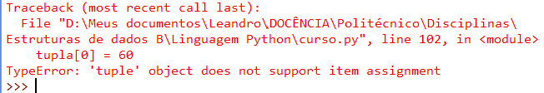
Coleção de dados: tuplas
São imutáveis: uma vez definidas as informações, estas não poderão ser alteradas.

Slide 4
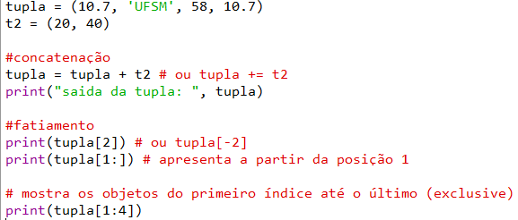

Manipulação de tuplas
Permite a utilização dos operadores de concatenação (+), fatiamento ([ ]) e teste de associação com in e not in.
0 | 1 | 2 | 3
10.7 | ‘UFSM’ | 58 | 10.7
-4 | -3 | -2 | -1
# mostra os dados do índice 1 até o índice 4 (exclusive)

Slide 5



Manipulação de tuplas
Mais um exemplo de fatiamento:
As tuplas possuem dois métodos nativos:
index: retorna o índice da primeira ocorrência de um objeto;
count: retorna o total de ocorrências de um objeto.
Pesquise sobre outras formas de manipulação de tuplas.
A tupla cor2 possui 3 objetos. O primeiro e último possuem duas sub-tuplas.
0 | 1 | 2 | 3
10.7 | ‘UFSM’ | 58 | 10.7
-4 | -3 | -2 | -1

Slide 6
Coleção de dados: listas
Sequência ordenada de zero ou mais referências a objetos;
Mutáveis: é possível adicionar, remover ou alterar valores;
Heterogêneas: suportam diferentes tipos de dados;
Dimensão dinâmica;
Utilizada para representar vetores e matrizes;
Seus dados são representados entre colchetes. Exemplo:
Lista = [ ] # cria uma lista vazia
Lista2 = [10, 20, 30] # cria uma lista com 3 valores inteiros
Lista3 = [‘Joao’, 20, 3.58] # cria lista com uma string, um inteiro e um real

Slide 7




Coleção de dados: listas
Acesso aos valores é feito através do índice, que inicia em zero.
Também é possível usar índice inverso.
Matrizes: formada por duas ou mais listas aninhadas:
0 | 1 | 2
‘Joao’ | 20 | 3.58
-3 | -2 | -1

Slide 8
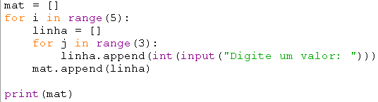
Coleção de dados: listas
Outro exemplo de matrizes:
Cria a matriz vazia;
Cria uma lista vazia que representa cada linha da matriz;
Insere os elementos de mesma linha na lista;
Insere a lista na matriz.

Slide 9
Coleção de dados: listas
Métodos para manipulação de listas: L = ['Joao', 20, 3.58]
L.append(x): insere o item x ao final da lista;
L.count(x): retorna o total de ocorrências de x;
L.extend(m): anexa todos os elementos de m ao final da lista. Mesmo que L += m;
L.index(x, início, fim): retorna a primeira ocorrência de x. Pode-se definir a fatia. Lança a exceção ValueError se o elemento ou a fatia são inválidos;
L.insert(i, x): insere o item x na posição i;
L.pop(i); remove o item da posição i. Se não definir a posição, o último elemento será retirado;
L.remove(x): remove a primeira ocorrência do item X. Lança a exceção ValueError se o elemento não existe;
L.reverse(): inverte os elementos da lista;

Slide 10
Exercícios
Verifique qual a estrutura de dado mais indicada para resolução das questões:
PensePython 2ed: item 10.15 - Exercícios: 1, 2, 5, 6, 7, 8, 11 e outros que achar interessante.
Utilizando alguns dos exercícios desenvolvidos, faça testes com os métodos listados no slide anterior.

Slide 11
Dicionários
Coleção desordenada, do tipo MAPEAMENTO, composta de zero ou mais pares de chave-valor (“chave”:valor), onde:
Chaves são variáveis identificadoras;
Valores conteúdos apontados pelas chaves.
Exemplos:
Dict1 = { } #cria um dicionário vazio;
Dict2 = {“cod”:1010, “nome”: “Joao”, “idade”:30} # cria dicionário com 3 pares;
Mutáveis, permitindo a adição ou remoção de itens;
Não permite acesso aos pares via índice, uma vez que não são ordenados, logo:
{“cod”: 1010, “nome”: “Joao”, “idade”: 30} equivale a {“nome”: “Joao”, “idade” : 30, “cod” : 1010}

Slide 12

Dicionários
Adição de novos itens: nomeDicionário [“chave”] = valor
Dict2[“end”] = “Av. roraima”
Remoção de itens: del(nomeDicionário[“chave”]).
del(Dict2[“cod”])
Remove o item cuja chave é cod ou lança uma exceção KeyError caso ele não exista.

Slide 13


Dicionários
Como navegar entre os itens sem o uso de índice?
A iteração pode ser feita de três formas: através do item (par chave:valor); através da chave; através do valor.
Através do item:
Função Python para par de chave-valor
Cria-se duas variáveis, para iterar sobre as chaves e valores
Chave valor

Slide 14



Dicionários
Iteração através da chave:
Usando a função Python keys( ) para manipulação de chaves:
Diretamente pelo nome do dicionário:
Iteração através do valor: com a função values( )

Slide 15
Métodos para dicionários
D = {“cod”:1010, “nome”: “Joao”, “idade”:30}
D.clear(): remove todos os itens de D;
D.copy(): retorna uma cópia de D;
D.fromkeys(LISTA, v): retorna um dicionário em que as chaves são itens em sequência LISTA e os valores são None ou v, caso v seja informado;
D.get(k, v): retorna o valor da chave k. Caso k não esteja em D, retorna v;
D.pop(k): retorna o valor da chave k e o remove do dicionário;
D.popitem(): remove um item arbitrário de D;
D.setdefault(k, v): faz o mesmo que get(), com a diferença que caso a chave k não exista, ela é criada e o valor v associado a ela. Se v for omitido, o valor None é associado;
D.update(a): adiciona cada item de a em D, caso ainda não exista. Se já existir, apenas substitui o valor referente àquela chave. (a pode ser um dicionário ou apenas um par de chave e valor).

Slide 16
Exercícios
Crie um dicionário e armazene nele os seus dados: nome, idade, telefone, endereço. Imprima todos os dados usando o padrão chave: valor.
Crie um programa que, usando dicionário, crie uma agenda de tamanho fornecido inicialmente pelo usuário. Leia os dados de todos os contatos do usuário de forma que a agenda fique completa e por fim imprima todos os contatos.
Utilizando um dos programas acima, faça testes com os métodos listados no slide anterior.

